Slide 1


II – Les Enzymes
M1 Radiophysique Médicale et Génie Biomédical
1 - Introduction – Définitions
2 - Les cofacteurs enzymatiques
A - biotine (ou vitamine B8)
B - Nicotinamide Adénine Dinucléotide (NAD⁺)
3 - La réaction enzymatique
A - réaction non-catalysée
B - catalyse enzymatique
C - notion de site actif
D - introduction à la cinétique enzymatique
E – mesures enzymatiques : quantification d’une biomolécule

Slide 2
M1 Radiophysique Médicale et Génie Biomédical
1 – Introduction – Définitions
Chez tous les organismes vivants, les réactions chimiques sont catalysées par des molécules de nature protéique que l’on appelle enzymes.
Un ou une enzyme est un catalyseur biologique.
Une enzyme accélère la transformation d’une ou de plusieurs molécules en une ou plusieurs autres molécules.
Les molécules transformées s’appellent substrats et les molécules obtenues sont appelées produits.

Slide 3
M1 Radiophysique Médicale et Génie Biomédical
2 – Les cofacteurs enzymatiques
Le cofacteur d’une enzyme est une molécule qui apporte un groupement chimique important pour la catalyse enzymatique, groupement que ne possède pas forcément l’enzyme seule.
Il peut s’agir d’un ion ou d’un coenzyme.
Il y a 2 familles de coenzymes :
- transitoirement liés à l’enzyme ➔ co-substrats
- liés de façon covalente à l’enzyme ➔ groupes prosthétiques

Slide 4
M1 Radiophysique Médicale et Génie Biomédical
2 – Les cofacteurs enzymatiques
apoenzyme
(inactif)
+
cofacteur
holoenzyme
(actif)

Slide 5



M1 Radiophysique Médicale et Génie Biomédical
2 – Les cofacteurs enzymatiques
A - biotine (ou vitamine B8)
O
HN
NH
H
H
H
H
O
H
CH₂-CH₂-CH₂-CH₂-C=O
S
Liaison avec fonction amine d’une lysine
Retrouvée dans les réactions de carboxylation (ajout d’une fonction acide carboxylique)

Slide 6
M1 Radiophysique Médicale et Génie Biomédical
2 – Les cofacteurs enzymatiques
B - Nicotinamide Adénine Dinucléotide (NAD⁺)
NH
2
O
N
C
N
NH
2
+
N
O
O
N
N
Niacine (vit B3)
O
CH₂ – O – P – O – P – O – CH₂
O
-
O
-
O
H
H
H
H
H
H
H
H
HO
OH
HO
OH
Nicotinamide Adénine Dinucléotide (NAD⁺)

Slide 7
M1 Radiophysique Médicale et Génie Biomédical
3 – La réaction enzymatique
La transformation d’une molécule en une autre catalysée par un ou une enzyme s’écrit ainsi :
E
S
P
S : substrat
P : produit
E : enzyme

Slide 8
M1 Radiophysique Médicale et Génie Biomédical
3 – La réaction enzymatique
A - réaction non-catalysée
Réactif
P
Énergie libre, G
Énergie libre de R
ΔG < 0
d’où réaction R → P thermodynamiquement possible
Énergie libre de P
Évolution de la réaction

Slide 9
M1 Radiophysique Médicale et Génie Biomédical
3 – La réaction enzymatique
A - réaction non-catalysée
Attention, un ΔG<0 ne signifie pas que la réaction a lieu.
Cela signifie qu’elle est possible thermodynamiquement.
L’oxydation complète du saccharose par l’O₂ est très exergonique (ΔG très négatif) :
saccharose + 12 O₂ → 12 H₂O + 12 CO₂ + énergie
pourtant le sucre qui se trouve dans votre placard en contact avec l’oxygène de l’air ne s’enflamme pas en libérant de l’eau et du gaz carbonique.
La réaction est possible mais sans catalyseur elle se déroule à une vitesse imperceptible.

Slide 10
M1 Radiophysique Médicale et Génie Biomédical
3 – La réaction enzymatique
A - réaction non-catalysée
Pourquoi ?
Parce que la molécule R, pour se transformer en molécule P, doit passer une barrière d’énergie.
Cette barrière correspond à l’énergie thermique nécessaire pour que la molécule R soit en "position" correcte pour être transformée en molécule P, c’est à dire pour que R atteigne son état de transition.

Slide 11
M1 Radiophysique Médicale et Génie Biomédical
3 – La réaction enzymatique
A - réaction non-catalysée
R
P
X^{ǂ}
État de transition
(non catalysé)
ΔG^{ǂ}
non catalysé
Énergie d’activation
Énergie libre, G
L’énergie libre de l’état de transition donne une idée de la vitesse de la réaction :
plus cette énergie d’activation est élevée, plus la vitesse de la réaction sera faible.
Énergie libre de S
ΔG <0
d’où réaction R → P thermodynamiquement possible
Énergie libre de P
Évolution de la réaction

Slide 12
M1 Radiophysique Médicale et Génie Biomédical
3 – La réaction enzymatique
A - réaction non-catalysée
L’état de transition X^{ǂ} n’est obtenu en quantité que pour des températures très élevées.
En conditions douces de température réaction probable que pour un très faible nombre de molécules (quelques réactions/sec ou moins) : à notre échelle, on ne détecte rien!!
L’enzyme, en fixant le substrat et en l’orientant de façon constante et optimale, abaisse l’énergie de l'état de transition.

Slide 13
M1 Radiophysique Médicale et Génie Biomédical
3 – La réaction enzymatique
B - catalyse enzymatique
S
P
X^{ǂ}
État de transition
(non catalysé)
ΔG^{ǂ}
non catalysé
EX^{ǂ}
État de transition
(catalysé)
Énergie libre, G
ΔG^{ǂ} catalysée
Énergie libre de S
Énergie libre de P
Évolution de la réaction

Slide 14
M1 Radiophysique Médicale et Génie Biomédical
3 – La réaction enzymatique
B - catalyse enzymatique
S1
S2
, 2 molécules pouvant réagir ensemble
Soit : et
pour donner :
P , une troisième molécule.
Le passage de S1+S2 à P est très favorable (ΔG<0).
Pour qu’il ait lieu, S1 et S2 sont mélangés.
Pour que les 2 molécules réagissent, elles doivent se rencontrer en un point bien précis :
rencontre productive
rencontre non productive

Slide 15
M1 Radiophysique Médicale et Génie Biomédical
3 – La réaction enzymatique
B - catalyse enzymatique
Probabilité d’avoir une rencontre productive (donc une réaction) faible.
Comment favoriser les rencontres productives ?
➔ nécessaire d’augmenter le nombre total de rencontres en augmentant la température du milieu (agitation thermique).
Avec une enzyme, la situation est différente :
la protéine fixe toujours de la même façon les molécules S1 et S2, de manière à ce qu’elles soient toujours orientées de façon optimale.

Slide 16
M1 Radiophysique Médicale et Génie Biomédical
3 – La réaction enzymatique
B - catalyse enzymatique
ENZYME
Site actif
S1
S2

Slide 17
M1 Radiophysique Médicale et Génie Biomédical
3 – La réaction enzymatique
B - catalyse enzymatique
L’énergie thermique du milieu suffit à former le complexe enzyme-substrats : formes géométriques et propriétés physico-chimiques de ces molécules sont complémentaires.
Une fois formé, le complexe enzyme-substrat(s) a de fortes chances de fabriquer le produit final sans qu’il ne soit apporté au milieu une énergie calorifique élevée.
L’enzyme permet d’accélérer fortement la réaction en augmentant la probabilité de rencontre productive de S1 et S2 en les fixant à proximité l’un de l’autre dans son site actif.

Slide 18
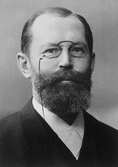
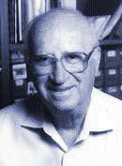
M1 Radiophysique Médicale et Génie Biomédical
3 – La réaction enzymatique
B - catalyse enzymatique
1894 MODELE DE FISHER : CLE-SERRURE
SUBSTRAT
SUBSTRAT
+
ENZYME
Hermann Emil Fischer
ENZYME
1958 MODELE DE KOSHLAND : AJUSTEMENT INDUIT
SUBSTRAT
SUBSTRAT
+
ENZYME
Daniel Koshland Jr.
ENZYME

Slide 19
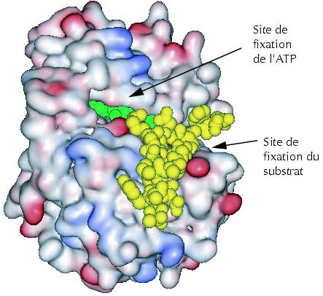
M1 Radiophysique Médicale et Génie Biomédical
3 – La réaction enzymatique
C - notion de site actif
La structure 3D de l’enzyme fait apparaître une zone qui lie les substrats et permet leur réaction : site actif ou site catalytique.
Le site actif ou site catalytique est une poche taillée pour accepter un substrat particulier.
Le repliement de la chaîne polypeptidique a pour conséquence que le site actif est constitué d’acides aminés qui peuvent être parfois très éloignés les uns des autres dans la structure primaire.
Protéine kinase A avec ATP en vert et peptide inhibiteur en jaune.
Rouge régions négatives et bleu régions positives.

Slide 20
M1 Radiophysique Médicale et Génie Biomédical
3 – La réaction enzymatique
D - introduction à la cinétique enzymatique
Le substrat se fixe dans le site actif, il est ensuite modifié pour donner une ou plusieurs autres molécules appelées produits puis il y a relargage du ou des produits dans le milieu.
L’enchainement de ces évènements ne prend qu’une fraction de seconde (10⁻⁶ à 10⁻¹ sec selon les enzymes).
Pour une molécule d’enzyme donnée, le nombre de réactions catalysées par unité de temps est donc un nombre fini (de 10 à 10⁶/sec).

Slide 21
M1 Radiophysique Médicale et Génie Biomédical
3 – La réaction enzymatique
D - introduction à la cinétique enzymatique
Ce nombre maximum de réactions catalysées par unité de temps s’appelle le « turn over number ». Il est proportionnel à la vitesse maximale de l’enzyme.
La vitesse maximale n’est obtenue que pour des concentrations élevées en substrat.
Pour des concentrations faibles en substrat, les molécules d’enzyme ne fonctionnent pas au maximum de leur capacité.
Vitesse apparition du produit
[enzyme] = Cte
Vmax
Vmax
2
A la ½ Vmax, on trouve une concentration de substrat qui correspond à une constante intrinsèque de l’enzyme traduisant son affinité pour le substrat.
[substrat]
Km

Slide 22
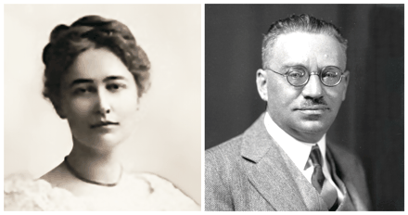
M1 Radiophysique Médicale et Génie Biomédical
3 – La réaction enzymatique
D - introduction à la cinétique enzymatique
Cinétique Michaelienne
1879-1960
1875-1949
Née à Port Lambton, Ontario, Maud Menten devient la 1ère canadienne à être médecin en 1913, année où elle introduit avec Leonor Michaelis un nouveau concept qui révolutionne les études des réactions biologiques.
Leonor Michaelis, formé à l’Université de Berlin, ville où il est né, obtient un poste de Professeur de biochimie à Nagoya au Japon, puis en 1926, s’installe à New York au «Rockefeller Institute of Medical Research» jusqu’à sa retraite en 1940.

Slide 23
M1 Radiophysique Médicale et Génie Biomédical
3 – La réaction enzymatique
D - introduction à la cinétique enzymatique
k₁
k₂
E + S
ES
E + P
k₋₁
La vitesse d’apparition du produit P (vitesse de la réaction catalysée par l’enzyme) dépend de k₂ et de la concentration en ES.
v_{i} = k₂ [ES]
La [ES] dépend de sa vitesse de formation et de sa vitesse de disparition.
v_{formation ES} = k₁ [E] [S]
v_{disparition ES} = k₋₁ [ES] + k₂ [ES] = (k₋₁ + k₂) [ES]

Slide 24
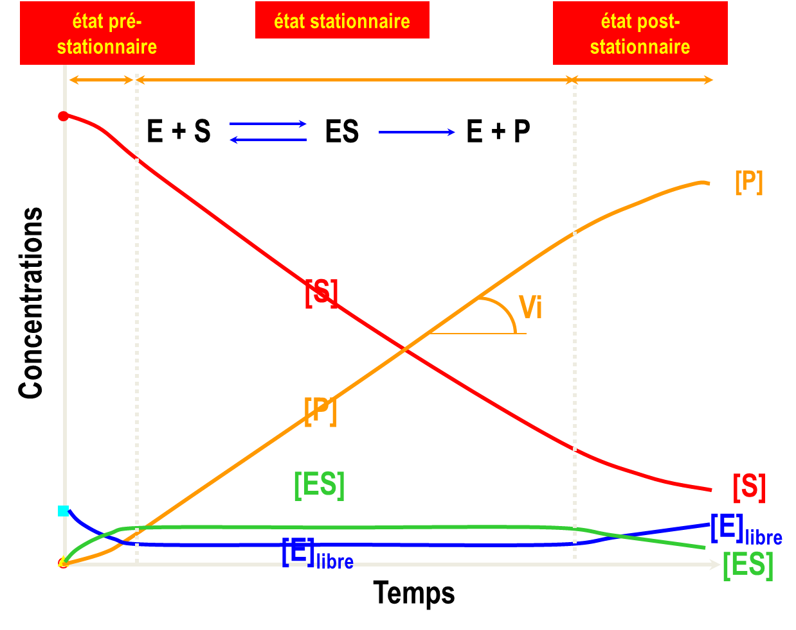
M1 Radiophysique Médicale et Génie Biomédical
3 – La réaction enzymatique
D - introduction à la cinétique enzymatique
d[ES]
=0
dt

Slide 25
M1 Radiophysique Médicale et Génie Biomédical
3 – La réaction enzymatique
D - introduction à la cinétique enzymatique
Pendant l'état dit "stationnaire" ou en "vitesse initiale", les vitesses de formation et de disparition de ES sont égales.
v_{formation} _{ES} = v_{disparition} _{ES}
(k₋₁ + k₂) [ES] = k₁ [E] [S]
Si on réarrange l’expression mathématique :
k₁ [E] [S]
[ES] =
(k₋₁ + k₂)
ou
[E] [S]
[ES] =
(k₋₁ + k₂)
k₁

Slide 26
M1 Radiophysique Médicale et Génie Biomédical
3 – La réaction enzymatique
D - introduction à la cinétique enzymatique
[E] [S]
[ES] =
(k₋₁ + k₂)
k₁
On simplifie l’équation en définissant une nouvelle constante, K_{M}, appelée constante de Michaelis et Menten :
(k₋₁ + k₂)
K_{M} =
k₁
Si on réarrange l’expression mathématique :
[E] [S]
[ES] =
K_{M}

Slide 27
M1 Radiophysique Médicale et Génie Biomédical
3 – La réaction enzymatique
D - introduction à la cinétique enzymatique
[E] [S]
[ES] =
K_{M}
Si l’on regarde le numérateur de cette équation, la [S] est égale (en approximation) à celle de départ ([S]0), puisque la concentration en substrat est très largement supérieure à celle en enzyme.
La concentration en enzyme libre [E] est difficile à appréhender expérimentalement mais on sait qu'elle doit être égale à la concentration totale en enzyme ([E]T) moins la concentration en enzyme lié ([ES]).
[E] = [E]T – [ES]
[E] [S]
([E]T – [ES]) [S]
[ES] =
devient
[ES] =
K_{M}
K_{M}

Slide 28
M1 Radiophysique Médicale et Génie Biomédical
3 – La réaction enzymatique
D - introduction à la cinétique enzymatique
([E]T – [ES]) [S]
Si on développe
[ES] =
K_{M}
[E]T [S] – [ES] [S]
cela devient
[ES] =
K_{M}
[ES] [S]
[E]T [S]
[ES] + =
K_{M}
K_{M}
[S]
[S]
[E]T [S]
K_{M}
[ES] ( 1 + ) =
[ES] =
[E]T
K_{M}
K_{M}
[S]
1 +
K_{M}

Slide 29
M1 Radiophysique Médicale et Génie Biomédical
3 – La réaction enzymatique
D - introduction à la cinétique enzymatique
V_{i} = k₂ [ES]
Or on sait que :
[S]
K_{M}
V_{i} = k₂
[E]T
On peut donc écrire :
[S]
1 +
K_{M}
On peut simplifier :
[S]
v_{i} = k₂
K_{M}
= k₂
[S]
[E]T
[E]T
KM
[S]
K_{M}
+
[S]
+
K_{M}
K_{M}

Slide 30
M1 Radiophysique Médicale et Génie Biomédical
3 – La réaction enzymatique
D - introduction à la cinétique enzymatique
v_{i} = k₂
[S]
[E]T
K_{M}
+
[S]
Lorsque toutes les molécules d’enzyme sont saturées, [ES] = [E]T et la vitesse de transformation du substrat en produit est alors maximale :
V_{max} = k₂ [E]T
L’équation de Michaelis-Menten devient :
[S] = x K_{M} | v_{i} = % V_{max}
1 | 50,00
2 | 66,67
5 | 83,33
10 | 90,91
50 | 98,04
100 | 99,01
500 | 99,80
1000 | 99,90
Vitesse initiale
[S]
v_{i} = V_{max}
K_{M}
+
[S]

Slide 31
M1 Radiophysique Médicale et Génie Biomédical
3 – La réaction enzymatique
D - introduction à la cinétique enzymatique
[S]
v_{i} = V_{max}
K_{M}
+
[S]
Peut-on attribuer à K_{M} une signification concrète?
[S]
Si v_{i} = ½ V_{max}
½ V_{max} = V_{max}
K_{M}
+
[S]
½ (K_{M} + [S]) = [S]
K_{M} = [S]
½ K_{M} = [S] - ½ [S]
½ K_{M} = ½ [S]
K_{M} est la concentration en substrat pour laquelle l’enzyme fonctionne à la moitié de sa vitesse maximale
K_{M} est inversement proportionnelle à l’affinité de l’enzyme. Plus l’affinité est élevée, et moins il faudra de substrat pour que l’enzyme fonctionne.

Slide 32
M1 Radiophysique Médicale et Génie Biomédical
3 – La réaction enzymatique
D - introduction à la cinétique enzymatique
[S]
v_{i} = V_{max}
K_{M}
+
[S]
In vivo, la [S] est rarement saturante. Le rapport [S]/K_{M} est compris entre 0,01 et 1 de sorte qu’au maximum la moitié des sites actifs est occupée par le substrat.
Prenons une condition où K_{M} >> [S] :

Slide 33
M1 Radiophysique Médicale et Génie Biomédical
3 – La réaction enzymatique
D - introduction à la cinétique enzymatique
[S]
v_{i} = V_{max}
K_{M}
+
[S]
V_{max}
Vitesse initiale (v_{i})
[S]<<K_{M}
concentration en substrat [S]

Slide 34
M1 Radiophysique Médicale et Génie Biomédical
3 – La réaction enzymatique
D - introduction à la cinétique enzymatique
[S]
v_{i} = V_{max}
K_{M}
+
[S]
In vivo, la [S] est rarement saturante. Le rapport [S]/K_{M} est compris entre 0,01 et 1 de sorte qu’au maximum la moitié des sites actifs est occupée par le substrat.
Prenons une condition où K_{M} >> [S] :
k₂ = k_{cat}
[S]
k_{cat}
v_{i} = V_{max}
devient
v_{i} =
[E]_{T} [S]
K_{M}
+
[S]
K_{M}
Dans ces conditions [E]_{T} ≈ [E]_{libre}
k_{cat}
v_{i} =
[E] [S]
K_{M}
k_{cat}
est une constante de vitesse apparente d’ordre 2.
K_{M}

Slide 35
M1 Radiophysique Médicale et Génie Biomédical
3 – La réaction enzymatique
D - introduction à la cinétique enzymatique
k_{cat}/K_{M} est l’efficacité catalytique de l’enzyme. On l'appelle également k_{A}.
Lorsqu’un enzyme peut utiliser plusieurs substrats, k_{cat}/K_{M} permet d’estimer quel sera le substrat le plus utilisé par la protéine.
Plus le substrat est « bon » et plus le rapport k_{cat}/K_{M} est élevé (forte activité catalytique donc forte k_{cat} et forte affinité donc faible K_{M}).

Slide 36
M1 Radiophysique Médicale et Génie Biomédical
3 – La réaction enzymatique
D - introduction à la cinétique enzymatique
On peut facilement déterminer K_{M} et V_{max} si l’on a les concentrations en substrats utilisées et les vitesses enzymatiques mesurées à ces concentrations.
Pour cela il faut linéariser l’équation de Michaelis-Menten.
Il existe plusieurs façon de procéder :
Lineweaver - Burk
Hanes
Eisenthal - Cornish-Bowden

Slide 37
M1 Radiophysique Médicale et Génie Biomédical
3 – La réaction enzymatique
D - introduction à la cinétique enzymatique
[S]
Lineweaver - Burk
v_{i} = V_{max}
K_{M}
+
[S]
Si on écrit l’équation en double inverse :
1
1
1
K_{M}
+
[S]
=
ou
=
[S]
v_{i}
V_{max}
[S]
v_{i}
V_{max}
K_{M}
+
[S]
1
K_{M}
1
1
En réarrangeant on obtient :
=
x
+
v_{i}
V_{max}
[S]
V_{max}
Or V_{max} = k₂ [E]_{T} = k_{cat} [E]_{T}
1
K_{M}
1
1
[E]_{T}
1
1
1
=
x
+
ou
=
x
+
v_{i}
k_{cat} [E]_{T}
[S]
k_{cat} [E]_{T}
v_{i}
k_{A}
[S]
k_{cat}

Slide 38
M1 Radiophysique Médicale et Génie Biomédical
3 – La réaction enzymatique
D - introduction à la cinétique enzymatique
Lineweaver - Burk
1
v_{i}
1 / k_{cat} [E]_{T}
K_{M}
pente =
1
V_{max}
V_{max}
1/k_{A}[E]_{T}
1
-
K_{M}
1
[S]
- k_{A} / k_{cat}
Il s'agit de la représentation la plus utilisée par les enzymologistes même s'il vaudrait mieux utiliser d'autres représentations plus adaptées…

Slide 39
M1 Radiophysique Médicale et Génie Biomédical
3 – La réaction enzymatique
D - introduction à la cinétique enzymatique
Hanes
Si on multiplie l'égalité de Lineweaver-Burk par [S] :
1
K_{M}
1
1
[S]
K_{M}
1
=
x
+
devient
=
+
x
[S]
v_{i}
V_{max}
[S]
V_{max}
v_{i}
V_{max}
V_{max}
Graphique de Hanes ou de Woolf
[S]
v_{i}
1 / k_{A} [E]_{T}
1
pente =
K_{M}
V_{max}
V_{max}
1/k_{cat} [E]_{T}
- K_{M}
- k_{cat} / k_{A}
[S]

Slide 40
M1 Radiophysique Médicale et Génie Biomédical
3 – La réaction enzymatique
D - introduction à la cinétique enzymatique
Eisenthal - Cornish-Bowden
L'équation de Michaelis-Menten peut se réécrire ainsi :
v_{i}
x K_{M}
V_{max} = v_{i}
+
EXPERIMENTALEMENT
CHOIX 1
[S]
V_{max}
V*_{max}
v₅
v₄
v₃
v₂
v₁
K_{M}
-[S]₅
-[S]₄
-[S]₃
-[S]₂
-[S]₁
K*_{M}

Slide 41
M1 Radiophysique Médicale et Génie Biomédical
3 – La réaction enzymatique
E – Mesures enzymatiques : quantification d’une biomolécule
Mesure d’une quantité de produit par technique enzymatique :
E
Y absorbe la lumière à une longueur d’onde donnée différente de celles auxquelles absorbent S, P et X.
S + X
P + Y
Objectif : quantifier S dans le sérum
Dans une cuve, 10 µl de sérum sont ajoutés à 980 µl d’une solution contenant X à 15 mM et du tampon pH 7,5.
10 µl d’enzyme sont ajoutés. La réaction est totale en 5 minutes.
La D.O. à 340 nm est alors mesurée : 0,180 (ε_{340 nm} = 6000 M⁻¹.cm⁻¹). Calculer la concentration en S dans le sérum (gamme normale 1 à 4 mM).
^{Y}

Slide 42
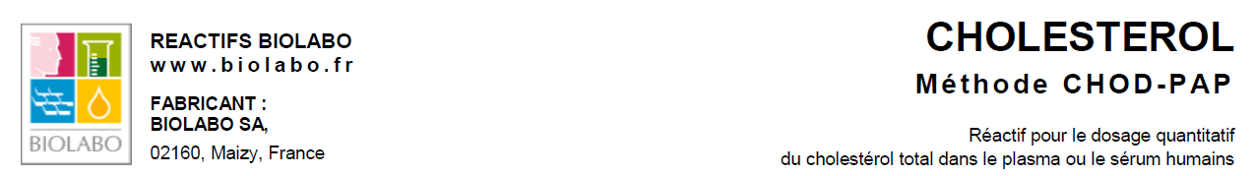
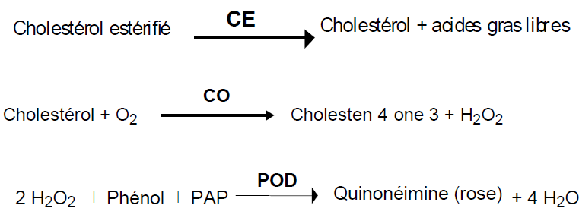
M1 Radiophysique Médicale et Génie Biomédical
3 – La réaction enzymatique
E – Mesures enzymatiques : quantification d’une biomolécule
Mesure d’une quantité de produit par technique enzymatique :

Slide 43
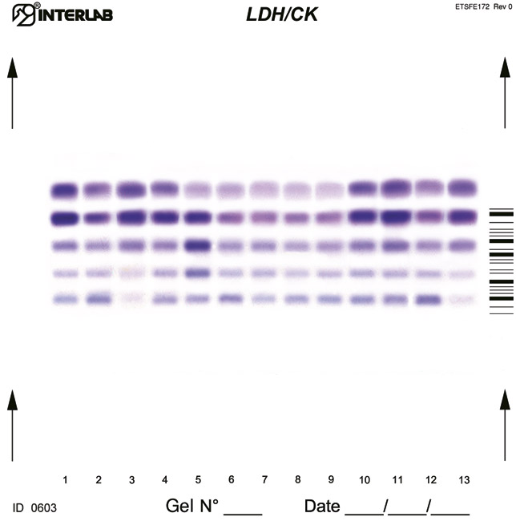

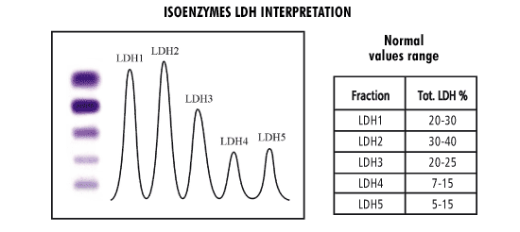

M1 Radiophysique Médicale et Génie Biomédical
3 – La réaction enzymatique
E – Mesures enzymatiques : quantification d’une biomolécule
La LDH sérique est un marqueur d’AVC et d’infarctus.
Lane 1
LDH1
LDH2
LDH3
LDH4
LDH5
26%
36%
21%
9%
8%
PROFIL NORMAL

